Slide 1
Новокузнецк

Slide 2
Новокузнецк
Новокузнеецк — крупнейший город Кемеровской области областного подчинения (Новокузнецкий городской округ); административный центр Новокузнецкого района Кемеровской области России. Расположен на левом и правом берегах реки Томи. Основан приблизительно в 1617—1618 гг. С 1620 года и до конца XVIII века острог, бывший первоначальным ядром города, находился на возвышении правого берега Томи.

Slide 3
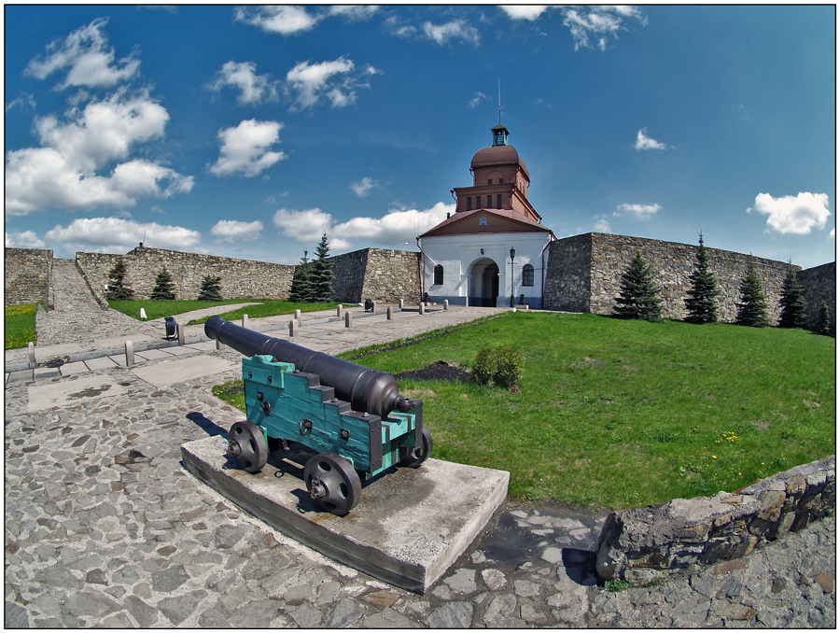
Новокузнецк

Slide 4
Новокузнецк
Современный Новокузнецк образован 3 июля 1931 решением Президиума ЦИК СССР из посёлка Сад-город (с 1929) при строящемся металлургическом заводе. Переименованный в мае 1932 в Сталинск, он перед этим в марте 1932 поглотил Кузнецк. 5 ноября 1961 г., Указом Президиума ВС РСФСР г. Сталинск переименован в г. Новокузнецк.

Slide 5
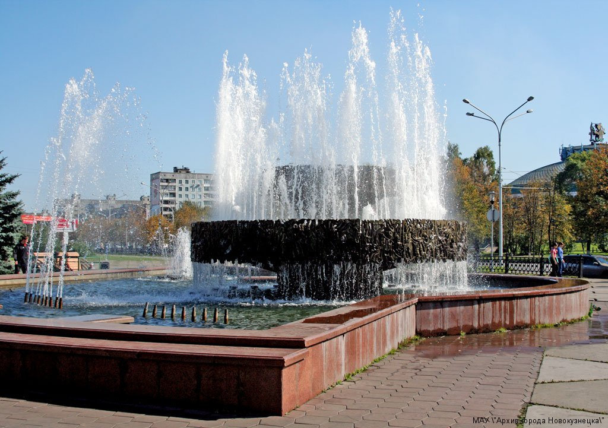
Новокузнецк

Slide 6
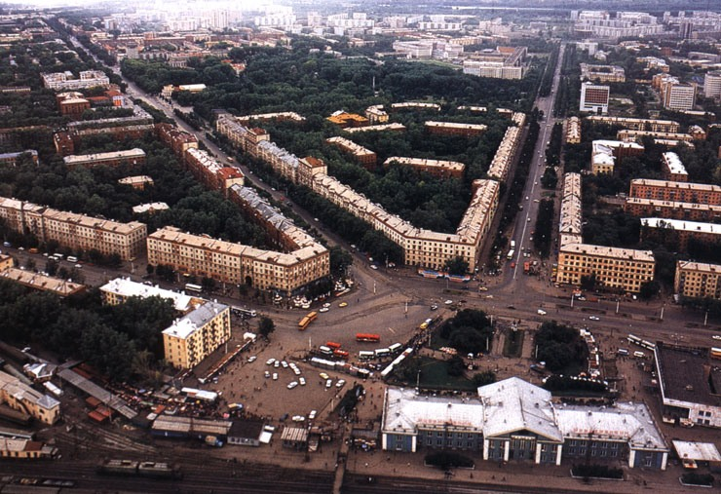
Новокузнецк

Slide 7
Новокузнецк
Исторический герб города был утвержден 12 марта 1804 года. Верхняя часть представляет собой герб Томской губернии: щит пересечён на зелень и золото, в зелени скачущий белый конь; в нижней части: в золоте стоящая в поле натурального цвета кузница с орудиями кузнечного ремесла перед ней.

Slide 8
Новокузнецк
8 июля 1970 года решением горисполкома был утвержден новый герб города. После возврашения городу исторического герба после распада СССР, герб советского периода (от 1970 года) так и не был отменен, так что в настоящее время у города официально два герба

Slide 9
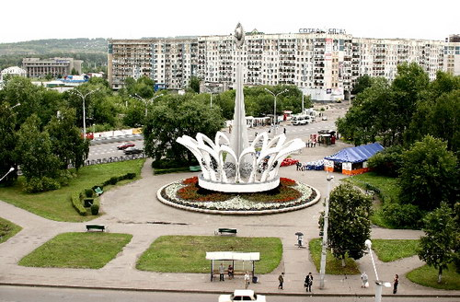
Новокузнецк

Slide 10
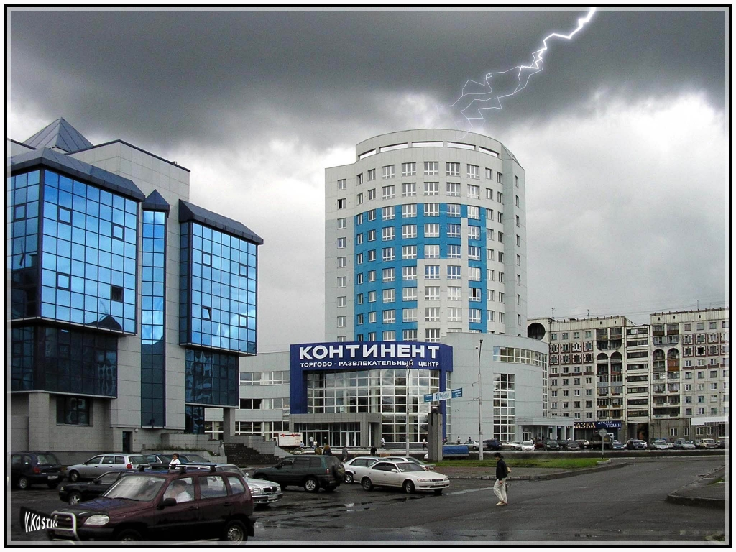
Новокузнецк

Slide 11
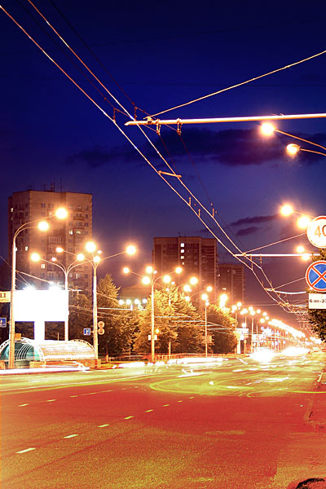
Новокузнецк
В 2009 году Новокузнецк, обогнав Оренбург, занял 27 место в рейтинге «30 лучших городов для бизнеса», составленного русским изданием журнала Forbes. При этом по показателю покупательной способности город занял 15 место. В 2010 году Новокузнецк не попал в аналогичный рейтинг.

